Slide 1
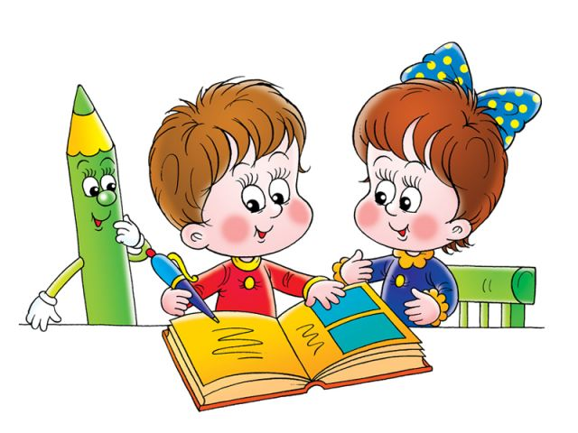
Методика обучения счёту и основам математики детей дошкольного возраста через игровую деятельность

Slide 2
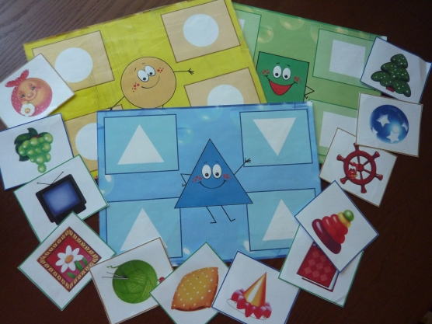
Обучение математике не должно быть скучным занятием для ребенка, к тому же существует просто огромное количество математических игр и игр-обучалок для детей. Дело в том, что детская память избирательна.
Ребенок усваивает только то, что его заинтересовало, удивило, обрадовало или испугало. Он вряд ли запомнит что-то, на его взгляд, неинтересное, даже если взрослые настаивают.
Поэтому основная задача педагогов сделать так, чтобы детям было интересно заниматься счетом. Тогда маленькие непоседы и сами не заметят, как научатся считать.

Slide 3
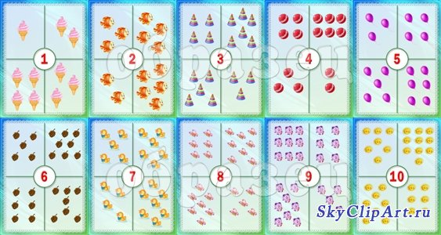
Основу из основ математики составляет понятие числа.
Однако число, как, впрочем, практически любое математическое понятие, представляет собой абстрактную категорию. Поэтому зачастую возникают трудности с тем, чтобы объяснить ребенку, что такое число, цифра.

Slide 4
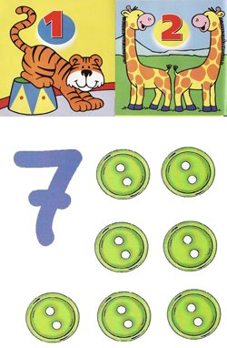
Что такое число и цифра
Число — это понятие, отражающее количество. Цифра — это знак (символ) для обозначения чисел .
Числа служат для счета предметов, измерения величин (длины, отрезка, времени, скорости и т.д.) Числа записываются одной или несколькими цифрами.

Slide 5
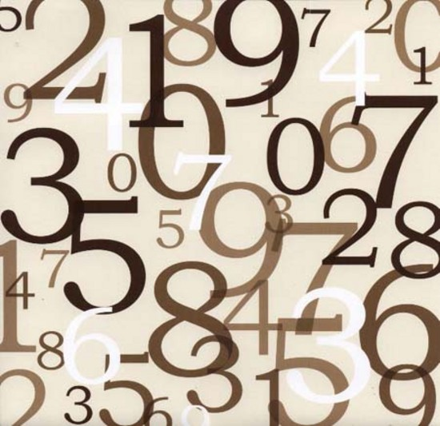
«Напиши число 3. А теперь прибавь к нему 2», — корректно. «Запиши цифру 8. И отними 4», — некорректно. От цифры мы ничего отнять не можем. Правильно будет: «Запиши число 8…» «Напишите цифру 17», — некорректно. Нет такой цифры среди арабских. Правильно будет: «Напишите число 17».

Slide 6
Учим, играя
Игровая деятельность - ведущая деятельность детей дошкольного возраста.
В процессе игры допустимо свободное общение и взаимодействие детей друг с другом, проявление разнообразных интеллектуальных эмоций, опора на детский опыт, разрешение ошибок и противоречий, которые неизбежно возникают при освоении чего-то нового, неизведанного.
В игровой деятельности ребенок находится в позиции «равноправного партнера» по отношению ко взрослому, что способствует укреплению уверенности в себе, в своих интеллектуальных возможностях.

Slide 7
Советы на каждый день
Обращайте внимание детей на форму различных предметов в окружающем мире, их количество. Например, тарелки круглые, скатерть квадратная, часы круглые.
Для старших: спросите, какую фигуру по форме напоминает тот или иной предмет. Выбери предмет похожий по форме на ту или иную фигуру. Спросите чего у них по два: две руки, две ноги, два уха, два глаза, две ступни, два локтя, пусть ребенок покажет их. И чего по одному.
Поставьте чашки, спросите, сколько нужно поставить тарелок, положить ложек, вилок, если будут обедать 3 или 4 человека. С какой стороны должна лежать ложка, вилка. Построил ребенок 2 башенки, домики, спросите какой выше, ниже.

Slide 8
На прогулке рассматривайте деревья (выше-ниже, толще-тоньше). Рисует ребенок. Спросите его о длине карандашей, сравните их по длине, чтоб ребенок в жизни, в быту употреблял такие слова как длинный-короткий, широкий - узкий (шарфики, полотенца, например), высокий-низкий (шкаф, стол, стул, диван); толще-тоньше (колбаса, сосиска, палка).
Используйте игрушки разной величины(матрешки, куклы, машины), различной длины и толщины палочки, карандаши, куски веревок, ниток, полоски бумаги, ленточки... Важно чтобы эти слова были в лексиконе у детей. Ребенок должен к школе пользоваться правильными словами для сравнения по величине.
Во время чтения книг обращайте внимание детей на характерные особенности животных (у зайца - длинные уши, короткий хвост; у коровы - четыре ноги, у козы рога меньше, чем у оленя). Сравнивайте все вокруг по величине.

Slide 9
Дети знакомятся с цифрами
Обращаем внимание на цифры, которые окружают нас в повседневной жизни, в различных ситуациях, например на циферблате, в календаре, в рекламной газете, на телефоне, страница в книге, номер дома, квартиры, номер машины.
Предложите вместе с вами рассмотреть цифры на телефоне, назвать их сначала в прямом, а потом в обратном порядке, сказать номер своего телефона; поинтересоваться, есть ли в номере одинаковые цифры. Попросите отсчитать столько предметов(любых), сколько показывает цифра, или покажи ту цифру, сколько предметов(сколько у тебя пуговиц на кофточке).
Предложите разложить цифры по порядку, как идут числа при счете.
Поиграйте в игры «Кто больше найдет цифр в окружении?»,«Какое число пропущено?», «Соседи числа» и другие.

Slide 10
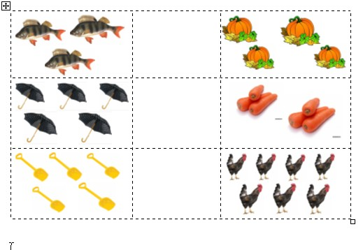
дидактические игры
Игры с цифрами и числами
Игры путешествие во времени
Игры на ориентирование в пространстве
Игры с геометрическими фигурами
Игры на логическое мышление

Slide 11
Пространство и время
Дети учатся не только считать, но и ориентироваться в пространстве и времени. В повседневной жизни. спрашиваем детей, что находится слева, справа от них, впереди-сзади.
Обращаем внимание на то, когда происходят те или иные события, используя слова: вчера, сегодня, завтра(что было сегодня, что было вчера и что будет завтра). Называйте день недели, спрашивайте его; а какой был вчера, будет завтра. Называйте текущий месяц, если есть в этом месяце праздники или знаменательные даты, обратите на это внимание.
Обращаем внимание детей на часы, особенно на те, что установлены в электроприборах, например в телевизоре, микроволновой печи, стиральной машине. Объясните, для чего они. Обращайте внимание ребенка на то, сколько минут он убирает постель, одевается, спросите, что можно сделать за 3 или 5 минут.

Slide 12
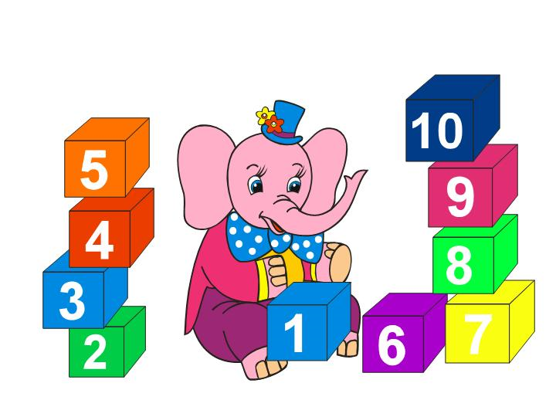
Постоянно считайте разные предметы (книжки, мячи, игрушки и т. д.).
Очень полезно сравнивать картинки, в которых есть и общее, и отличное. Спросите, чем отличаются рисунки. Просите рисовать разное количество предметов, вещей, животных.

Slide 13
Состав числа. Предыдущее. Последующее.
В игровой форме дети с удовольствием угадывают предыдущие и последующие числа.
Спросите, например, какое число больше пяти, но меньше семи, меньше трех, но больше единицы и т.д.
Дети очень любят загадывать числа и отгадывать задуманное. Задумайте, например, число в пределах десяти и попросите детей называть разные числа. Вы говорите, больше названное число задуманного вами или меньше. Затем поменяйтесь с детьми ролями.
При ознакомлении с составом чисел обязательны счетные палочки. Задания с их использованием разнообразны.

Slide 14
Знакомство с клеткой
Возьмите тетрадь в клетку. Покажите клетку, ее стороны и углы.
Попросите ребенка поставить точку, например, в нижнем левом углу клетки, в правом верхнем углу и т. п.
Покажите середину клетки и середины сторон клетки.
Покажите ребенку, как рисовать простейшие узоры с помощью клеток.
Для этого напишите отдельные элементы, соединяя, например, верхний правый и нижний левый углы клетки; правый и левый верхние углы; две точки, расположенные посередине соседних клеток. Нарисуйте простые "бордюрчики" в тетради в клетку.
Здесь важно, чтобы ребенок сам хотел заниматься.

Slide 15
Основные геометрические фигуры
знакомим с прямоугольником, кругом, треугольником
объясняем
* каким может быть прямоугольник - квадрат, ромб , что такое сторона, угол;
* почему треугольник называется треугольником;
* что есть и другие геометрические фигуры, отличающиеся количеством углов. Пусть дети составляют геометрические фигуры из палочек. Вы можете задавать им необходимые размеры, исходя из количества палочек.
Предложите, например, сложить прямоугольник со сторонами в три палочки и четыре палочки; треугольник со сторонами две и три палочки. Составляйте также фигуры разного размера и фигуры с разным количеством палочек. Попросите детей сравнить фигуры. Другим вариантом будут комбинированные фигуры, у которых некоторые стороны будут общими.

Slide 16
Например, из пяти палочек нужно одновременно составить квадрат и два одинаковых треугольника; или из десяти палочек сделать два квадрата: большой и маленький (маленький квадрат составляется из двух палочек внутри большого). Комбинируя счетные палочки, ребенок лучше начинает разбираться в математических понятиях ("число", "больше", "меньше", "столько же", "фигура", "треугольник" и т. д.).
С помощью палочек полезно также составлять буквы и цифры. При этом происходит сопоставление понятия и символа. Пусть малыш к составленной из палочек цифре подберет то число палочек, которое составляет эта цифра.

